Slide 1
Biomateriāli

Slide 2
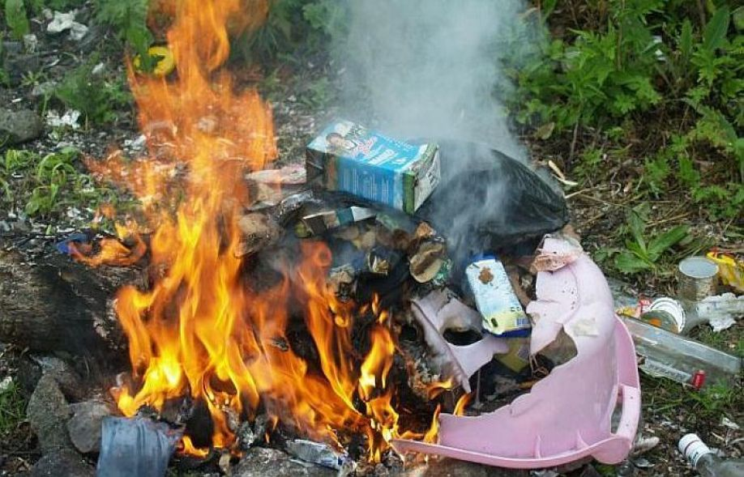
Kā atkritumi ietekmē vidi?
http://www.lzj.lv/sites/default/files/files/Velga_Vilcina_Rezekne_07_12_2010.pdf

Slide 3
Darba gaita
Banāna mizu sagatavošana:
Nosver banāna mizas, vismaz 50 g;
Banāna mizas vāra ūdenī 20 min;
Pēc vārīšanas - izklāj mizas uz filtrpapīra, lai notek liekais mitrums ~ 10 minūtes;

Slide 4
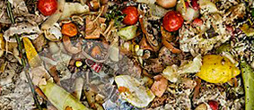
Kas ir bioloģiskā sadalīšanās?
Bioloģisko sadalīšanās procesus dabā nodrošina mikroorganismu darbība.
Sadalās jebkuri dabīgas izcelsmes atkritumi:
pārtikas atliekas
tējas un kafijas biežumi;
augļu un dārzeņu atlikumi;
biopolimēru iepakojums;
arī slapji papīra atkritumi ir bioloģiski noārdāmi un kompostējami;
u.c.
Plastmasa - cilvēka radīts materiāls, nav dabā sastopama. Veidots no naftas un sadalās ilgi.
http://www.zalajosta.lv/sites/default/files/files/Vide_1.pdf
https://www.atkritumi.lv/lv/skirosana/biologiskie/
http://www.zalajosta.lv/sites/default/files/files/Vide_1.pdf

Slide 5
Atkritumu bioloģiskā sadalīšanās
Priekšmets
Ilgums
Plastmasas maisiņi –
Plastmasas pudeles –
Folija -
Kartons -
Kartona piena iepakojums -
Baterijas -
Skārda bundžas -
Vilna -
Gumijas zābaku zoles -
5 gadus;
2 mēnešus;
1 nedēļu;
100 gadus;
500 gadus;
10 līdz 1000 gadus;
50 gadus;
1 - 5 gadus;
50 - 80 gadus;
bioloģiski nenoārdās;
500 gadus;
50 gadus.
3 liekas atbildes!

Slide 6
Atkritumu bioloģiskā sadalīšanās - atbildes
Priekšmets
Ilgums
Plastmasas maisiņi –
Plastmasas pudeles –
Folija -
Kartons -
Kartona piena iepakojums -
Baterijas -
Skārda bundžas -
Vilna -
Gumijas zābaku zoles -
10 līdz 1000 gadus;
500 gadus;
bioloģiski nenoārdās;
2 mēnešus;
5 gadus;
100 gadus;
50 gadus;
1 - 5 gadus;
50 - 80 gadus.
1 nedēļu;
500 gadus;
50 gadus.
https://www.fenikssfun.com/dzivesstils/cik-ilgi-parstradajas-8504

Slide 7
Ko mēs varētu darīt?
Kāpēc?

Slide 8
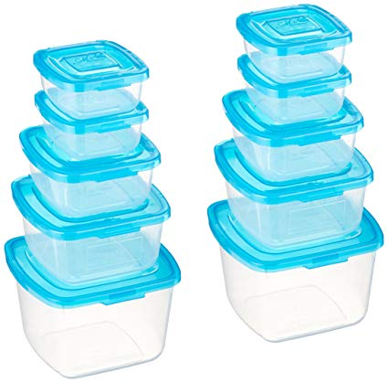
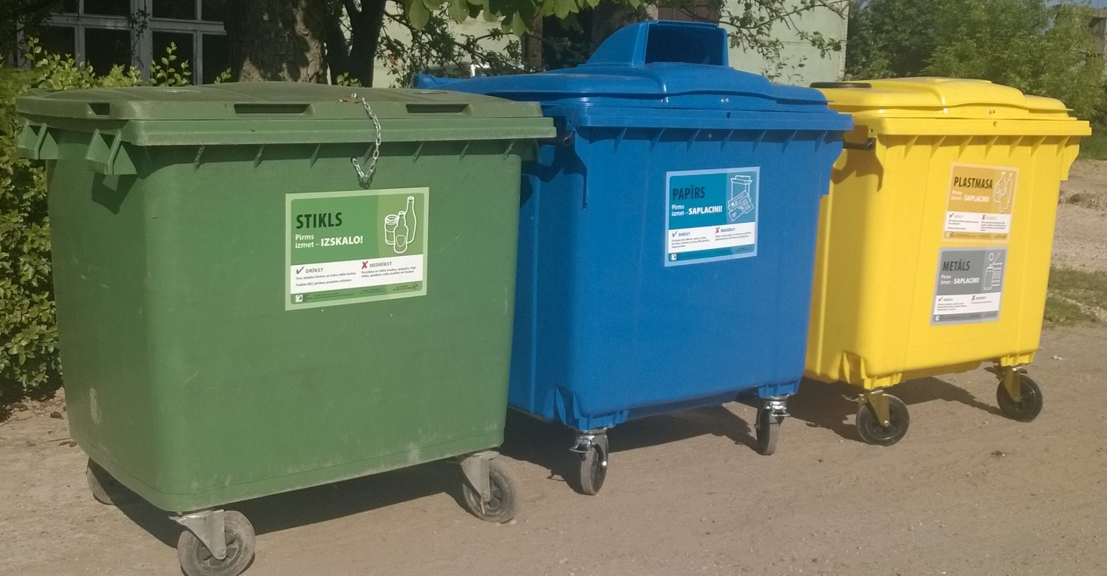
Ko mēs varam darīt?
Izmantot atkārtoti lietojamus iepakojumus
nerada jaunus atkritumus
Šķirot atkritumus
Izmantot iepakojumus, kas sadalās dabā, piemēram, BIOPLASTMASU
jāizmanto mazāk jaunu resursu, lai pagatavotu to pašu lietu

Slide 9
Sasniedzamie rezultāti
Veidošu alternatīvus iepakojuma paraugu no bioloģiskām izejvielām;
Plānošu eksperimentu parauga pārbaudei
Banāna mizu vārīšana!

Slide 10
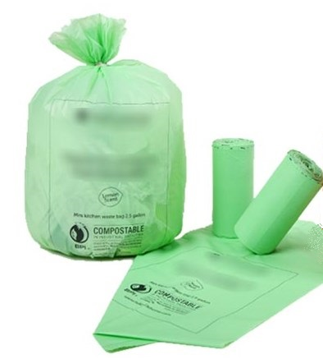
Bioplastmasa
Ko esat dzirdējuši par bioplastmasu?
Iegūts no atjaunojamiem resursiem - nav kompostējami;
Nav iegūts no atjaunojamiem resursiem - ir kompostējami;
Iegūti no atjaunojamiem resursiem (celuloze, augos esošā ciete) - ir kompostējami
https://lv.wikipedia.org/wiki/Bioplastmasa

Slide 11
Bioplastmasas ražošana
Nepieciešamie piederumi:
Bļoda vārīšanai;
Plītiņa;
Filtrpapīrs;
Rokas blenderis;
Vārglāze - 3;
Cepampapīrs;
Banāna mizas;
Stikla nūjiņa;
Ūdeņraža hlorīds (HCl) - 0.5 M;
Glicerīns;
Nātrija hidroksīds (NaOH) - 0.5 M;
Paplāte;
Ventilators.

Slide 12
Darba gaita
Banāna mizu sagatavošana:
Nosver banāna mizas, vismaz 50 g;
Banāna mizas vāra ūdenī 30 min;
Pēc vārīšanas - izklāj mizas uz filtrpapīra, lai notek liekais mitrums ~ 10 minūtes;
No pāra 1 cilvēks vienu mizu ievieto vārglāzē un blenderē;
Otru - ievieto piestā un smalcina līdz iegūst putrveidīgu tekstūru.

Slide 13
Darba gaita
Bioplastmasas (polimēra) veidošana:
Vārglāzē iesver 25 g banānu mizas masu;
Pievieno 3 ml HCl (ūdenraža hlorīdu);
Pievieno 2 ml glicerīna;
Pievieno 3 ml NaOH (nātrija hidroksīdu);
Samaisa izmantojot stikla nūjiņu;
Izklāj masu vidēji biezā kārtiņā uz cepampapīra, noliek siltumā žāvēties
Bioplastmasas izturības pārbaude!

Slide 14
Parauga pārbaudes plānošana
Izdomā, ko tu pētīsi? Kā pārbaudīsi savu izveidoto bioplastmasas paraugu.
Uzraksti savu hipotēzi, ko pārbaudīsi pētījumā.
Uzraksti pētījuma veikšanas plānu, nepieciešamos materiālus.

Slide 15
Sasniedzamā rezultāta izvērtēšana
Analizēt dažādus iepakojumu veidus un to ietekmi uz vidi;
Veidot paraugu no augiem, plānot pētījumu parauga pārbaudei

